Slide 1

Pracovní stáž Bratislava

Slide 2

Obsah
Česká centra
Pracovní náplň
Finance
Zážitky a cestování

Slide 3
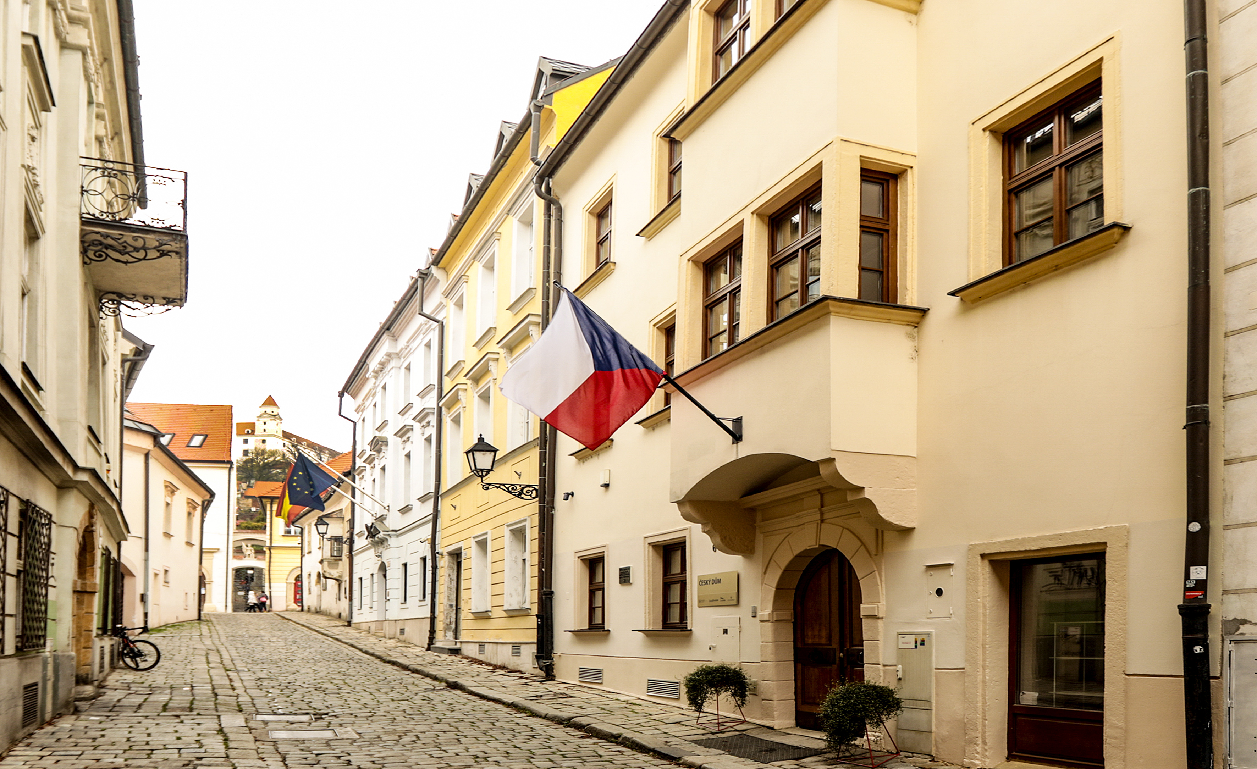
České centrum Bratislava

Slide 4
Pracovní náplň
PR management - editace webových stránek, tiskové zprávy, kontakty se slovenskými médii
tvorba webových článků, správa sociálních sítí
spolupráce s dalšími kulturními institucemi působícími v českém umění
spolupráce při pořádání akcí ČC

Slide 5
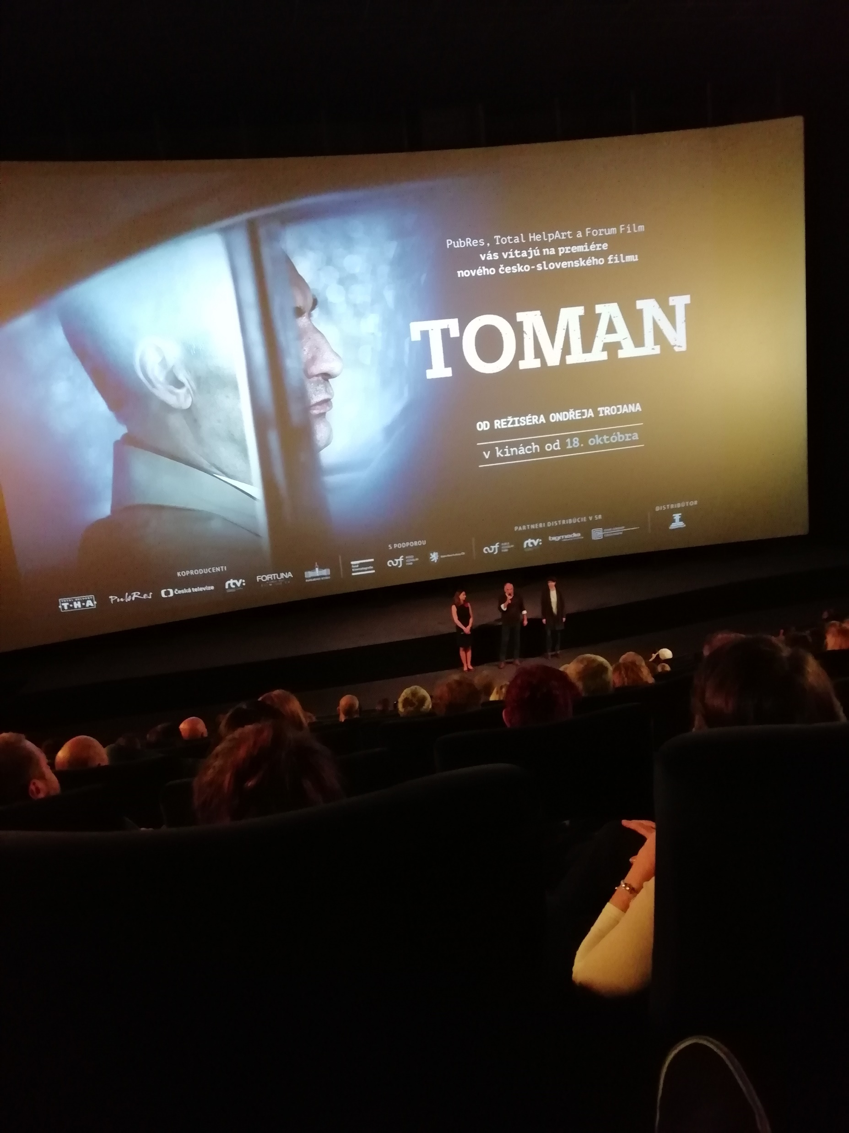
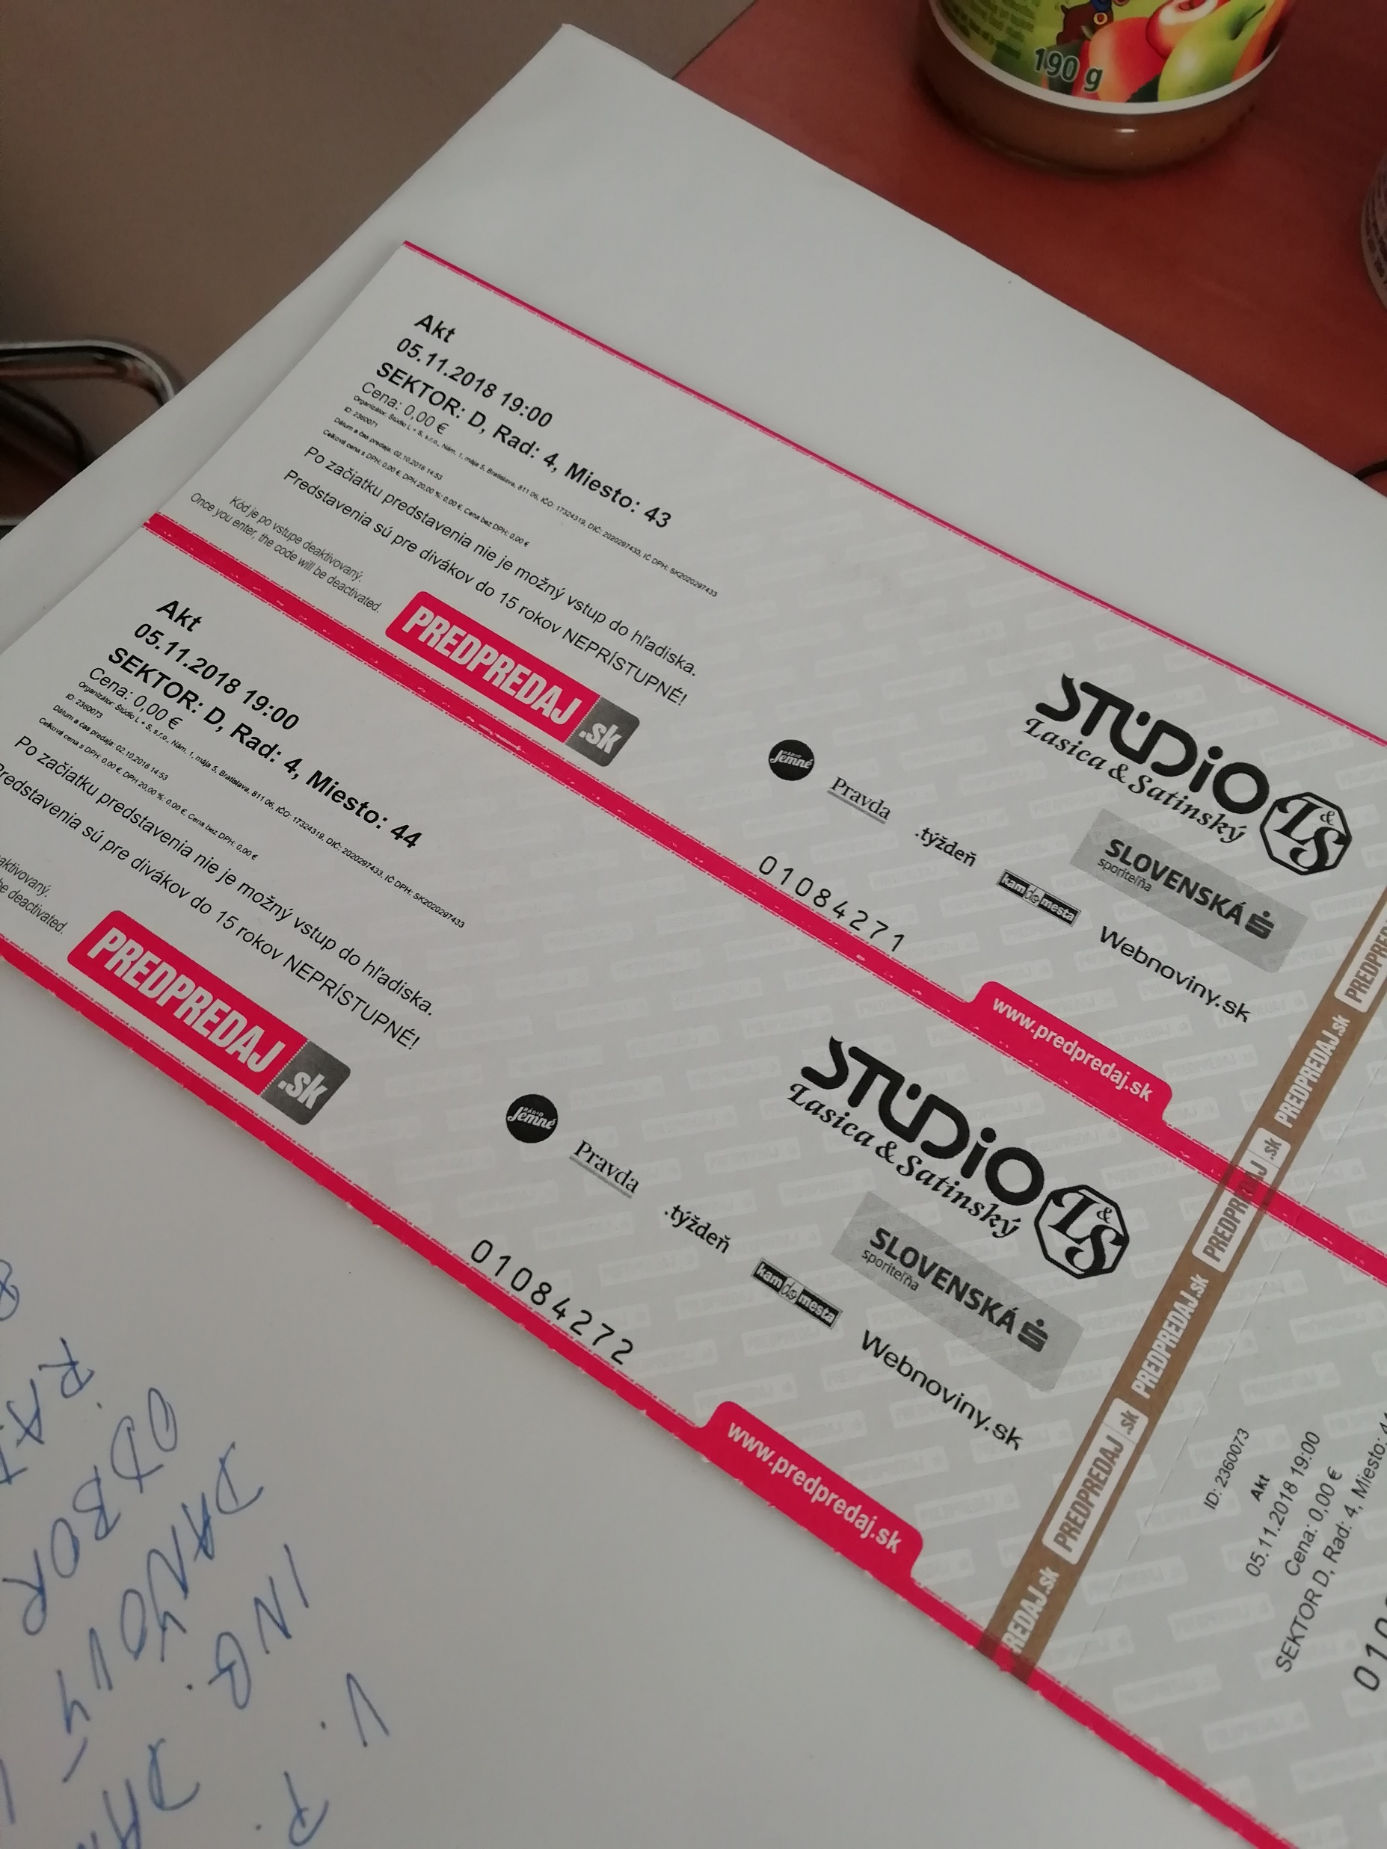
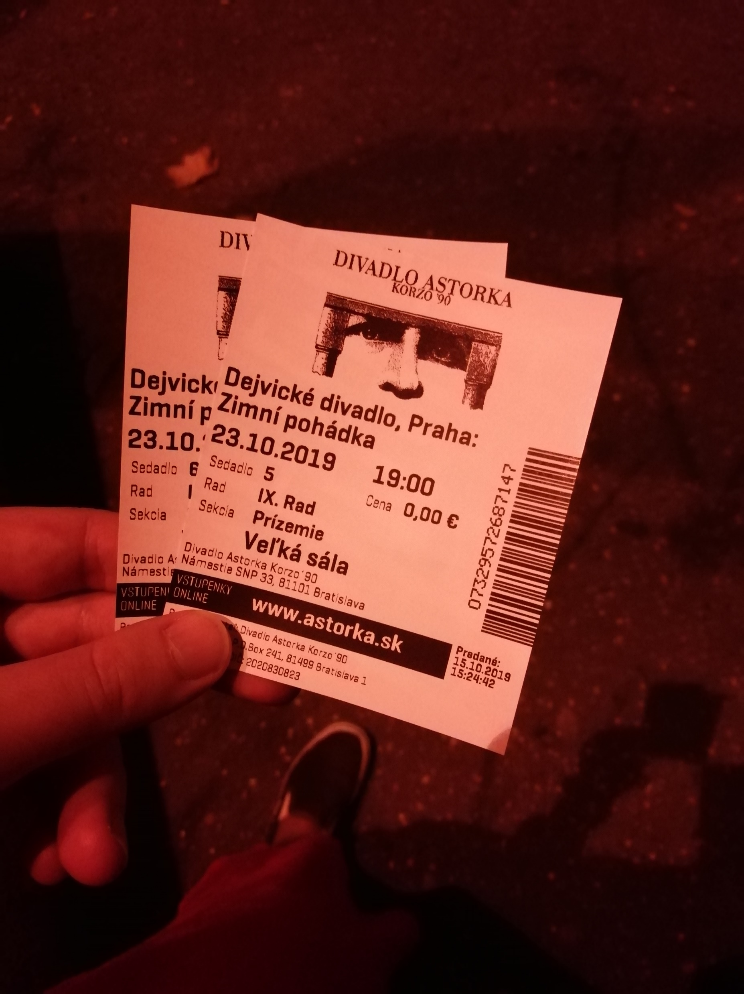
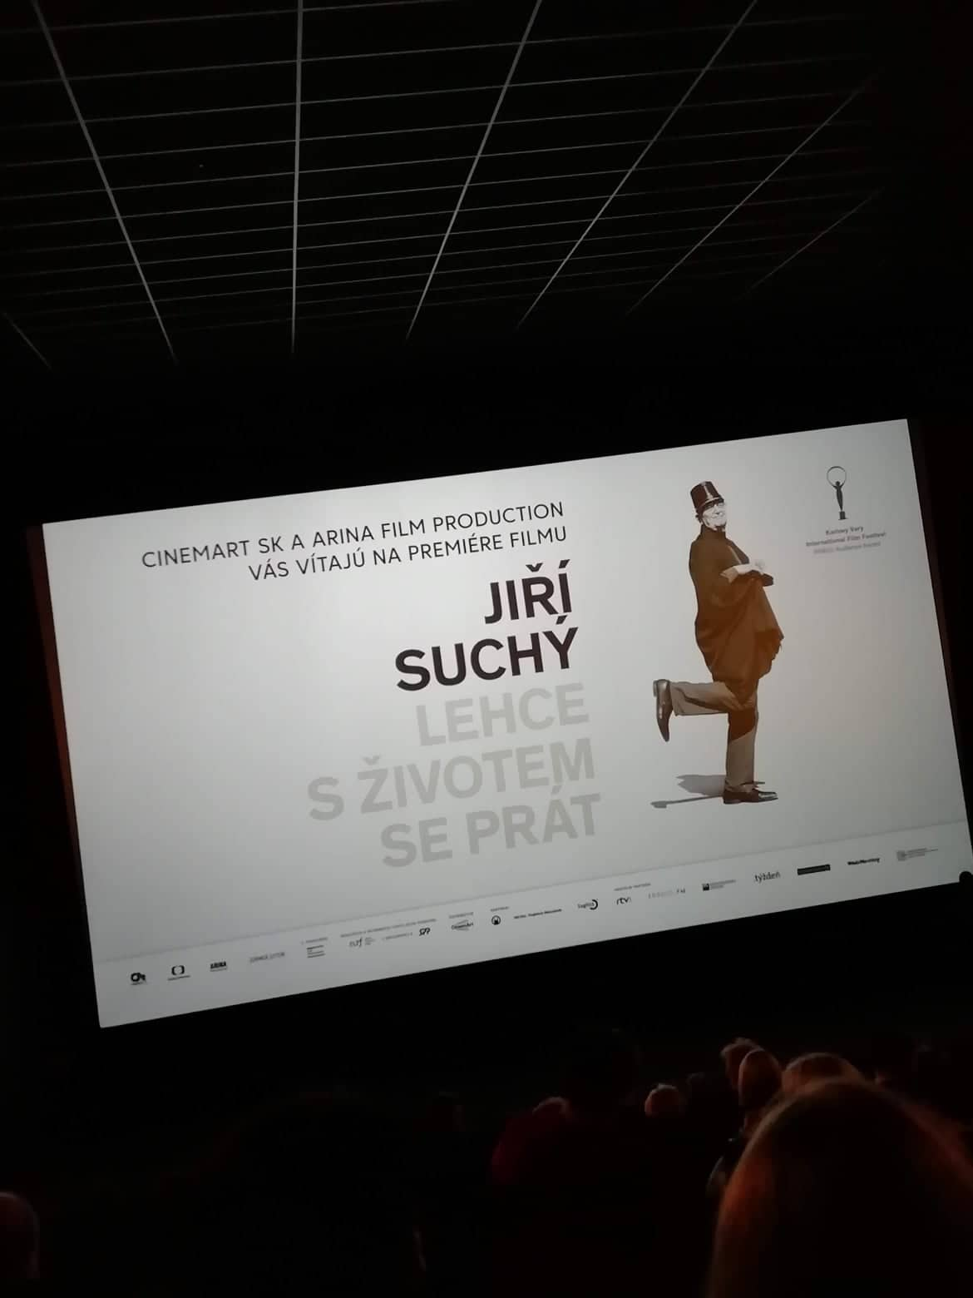
Akce Českého centra

Slide 6
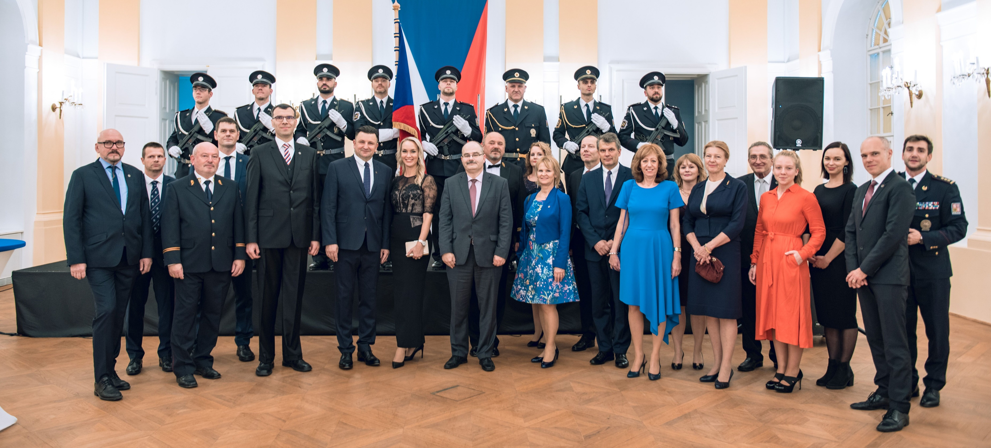
Recepce ke státnímu svátku

Slide 7
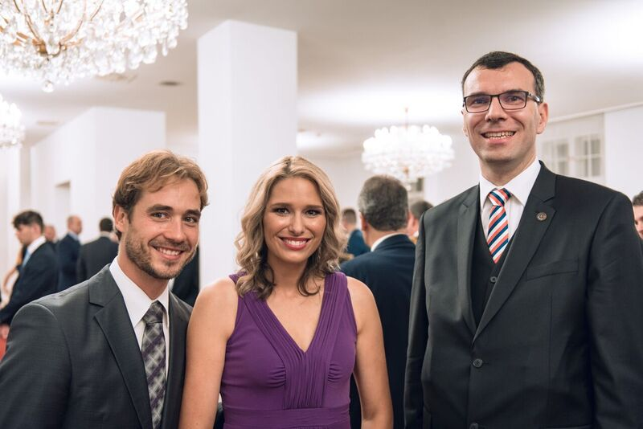
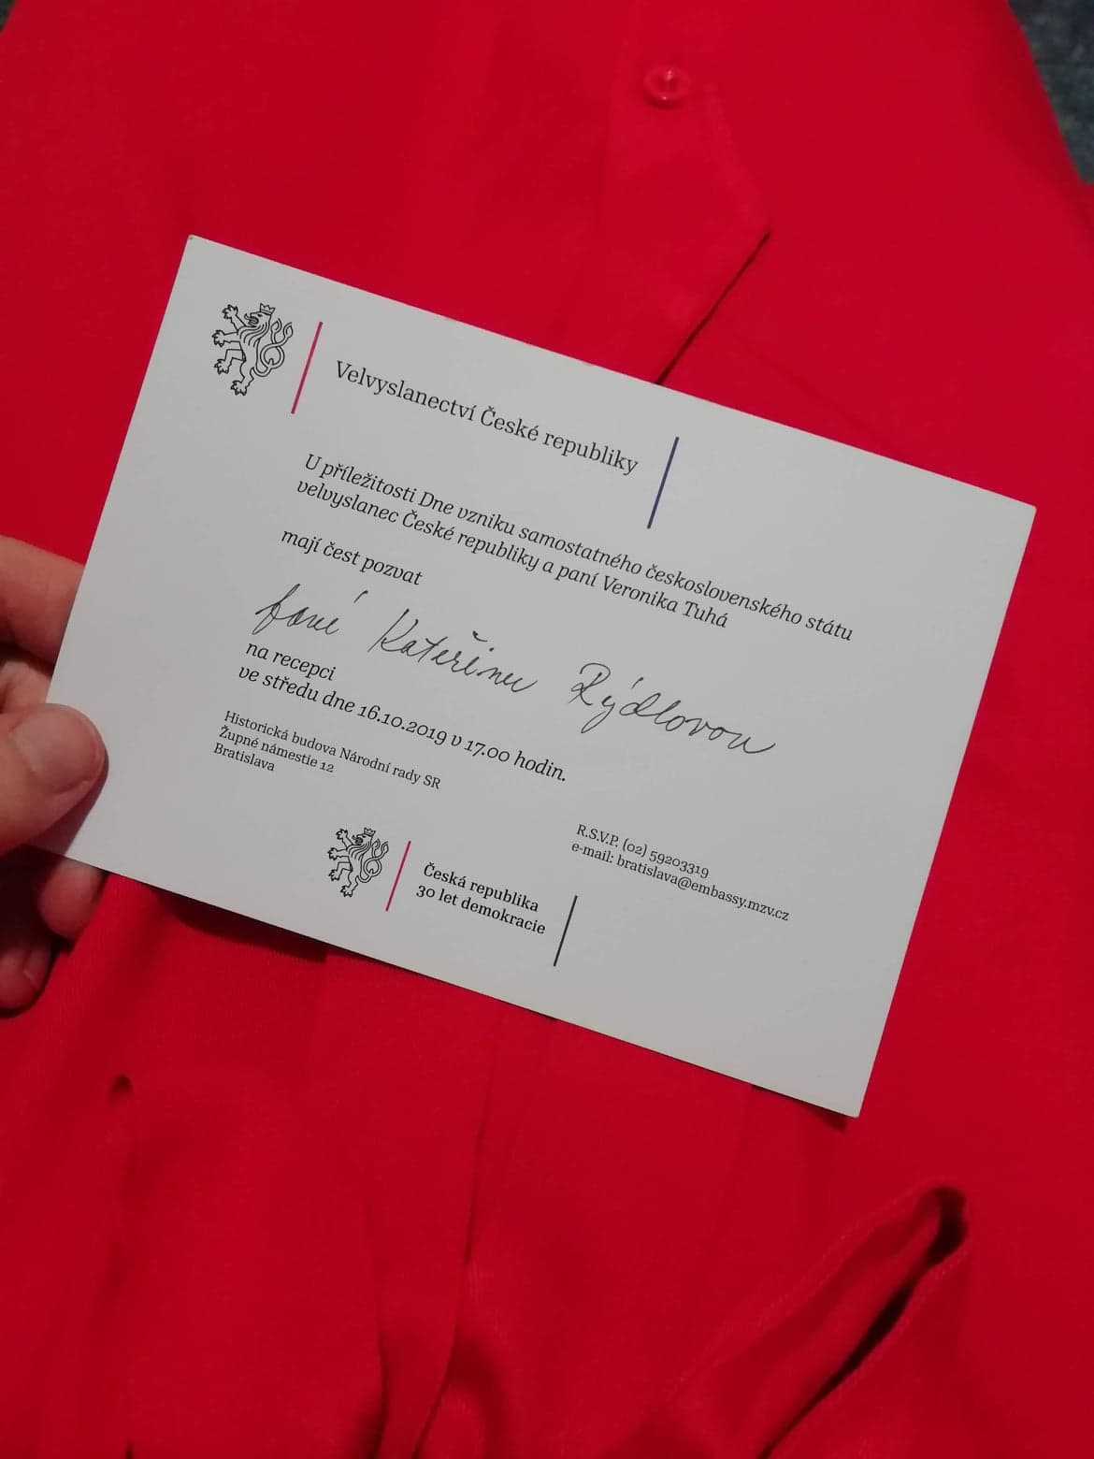
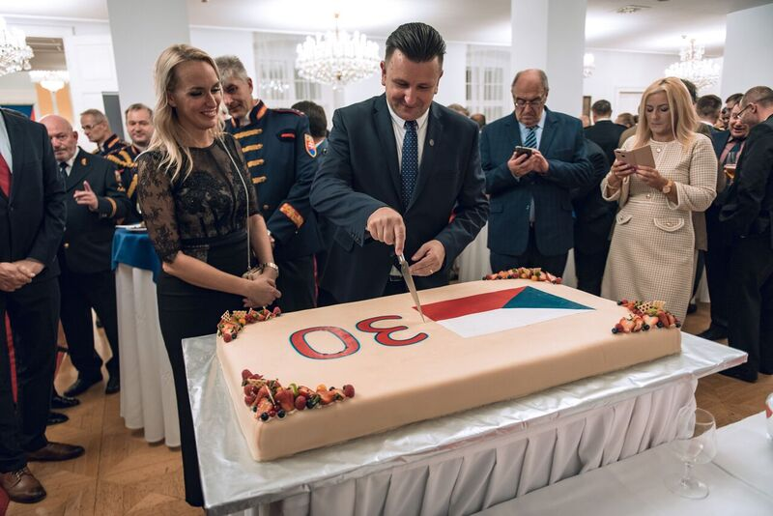

Slide 8

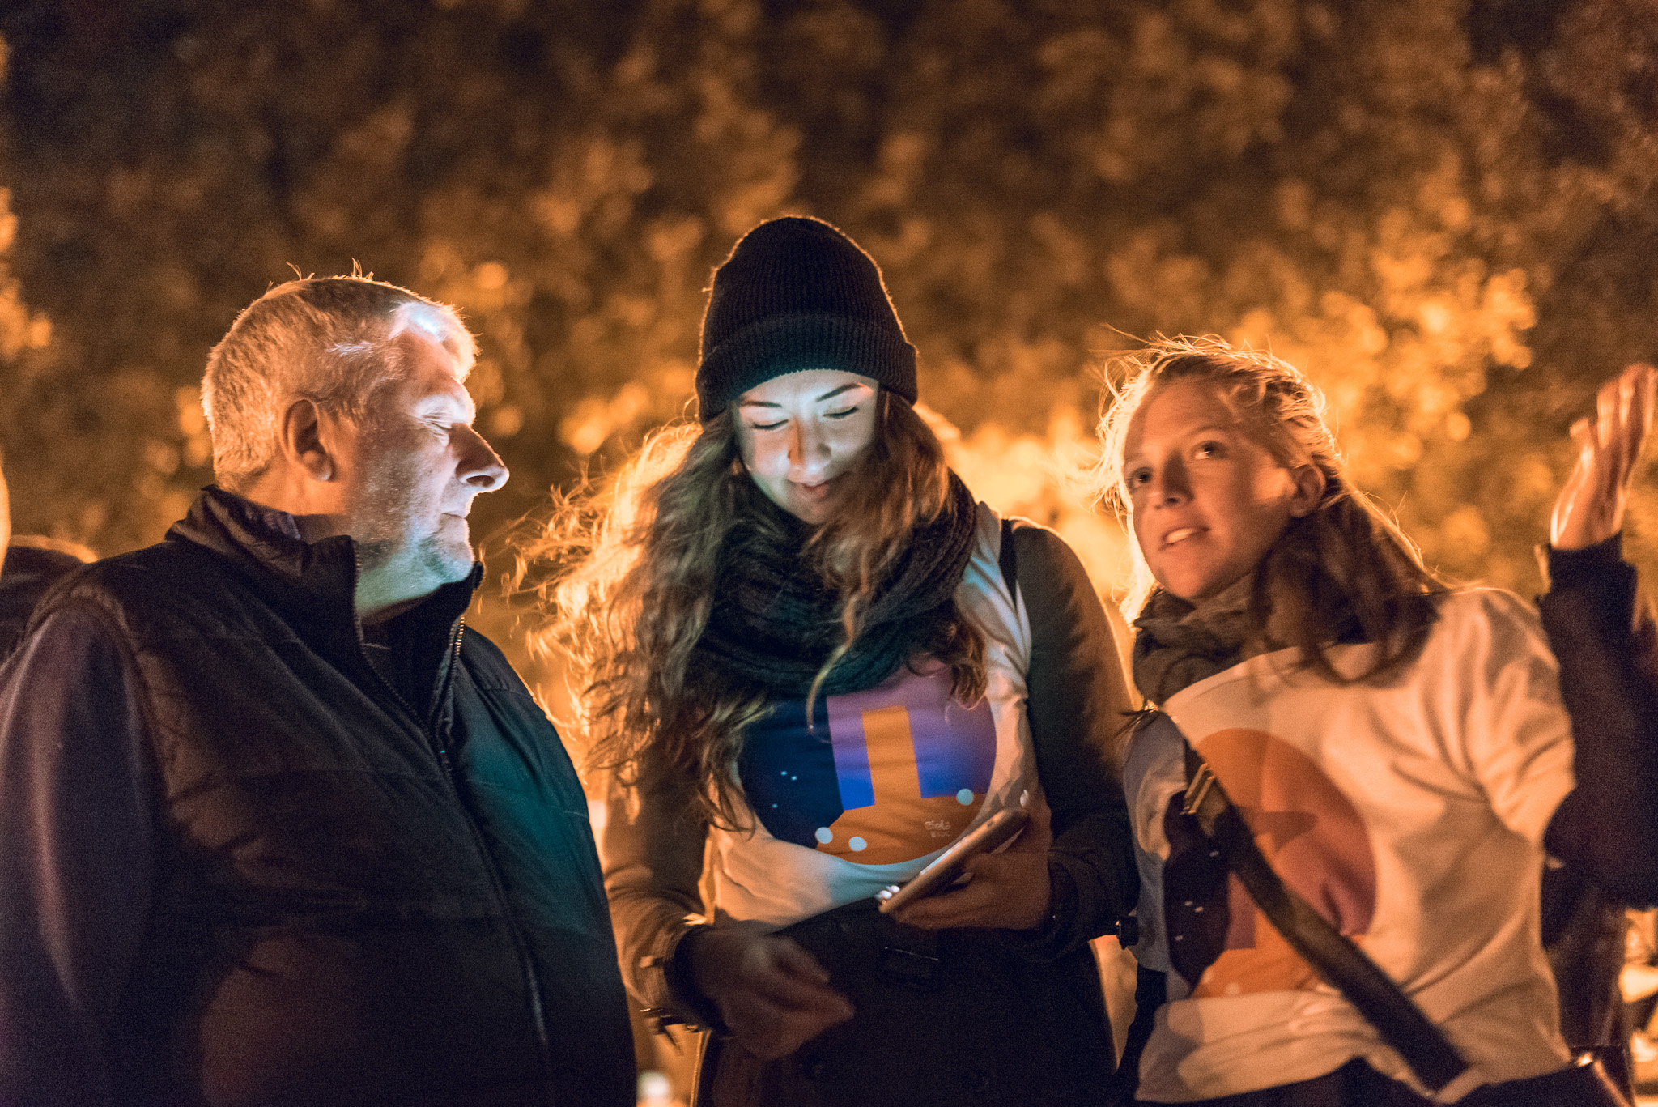
Festival Noc literatury
Festival Biela Noc
https://www.youtube.com/
https://www.youtube.com/

Slide 9
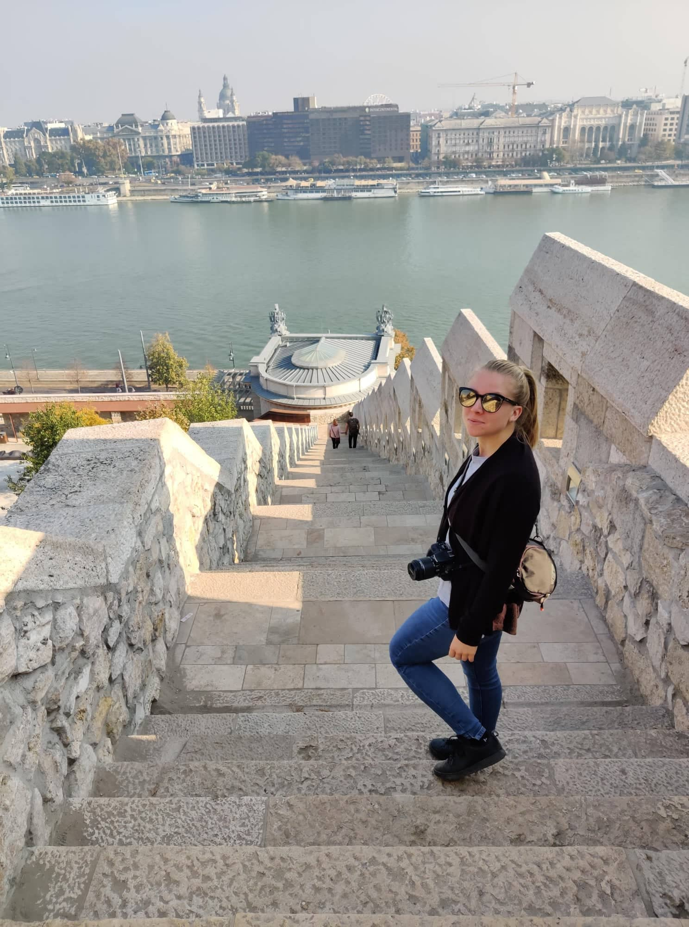
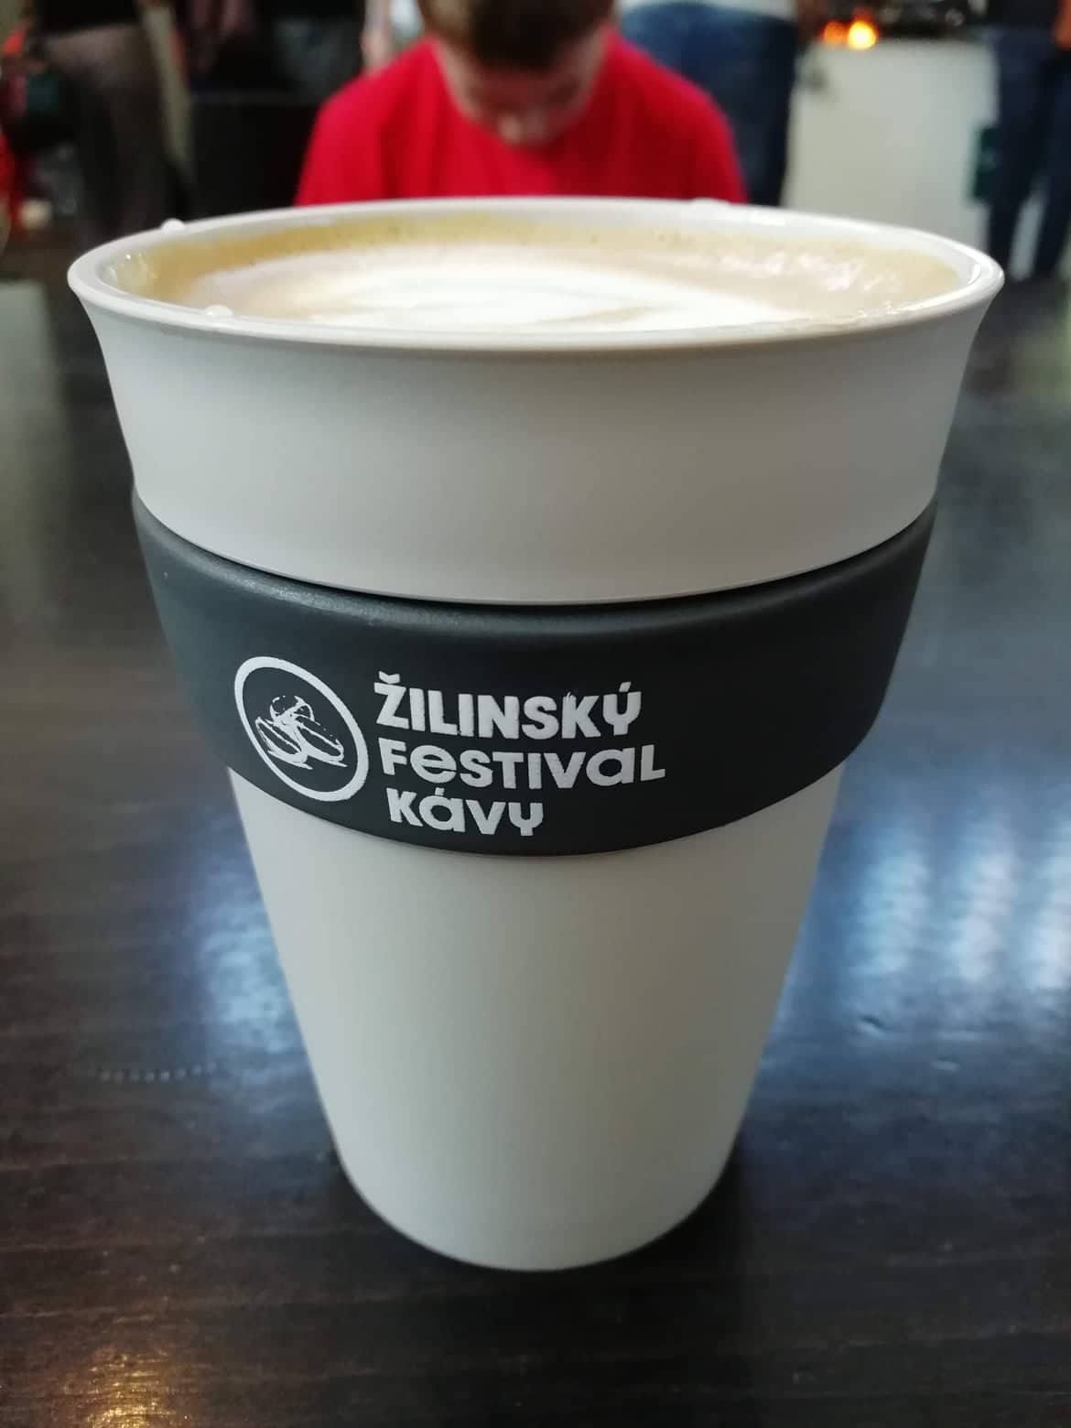
Cestování?
Rakousko
Maďarsko
Slovensko

Slide 10
Finance?
Ubytování 99 euro/měsíc
Stravování
Radosti
Cestování
480 euro/měsíc

Slide 11
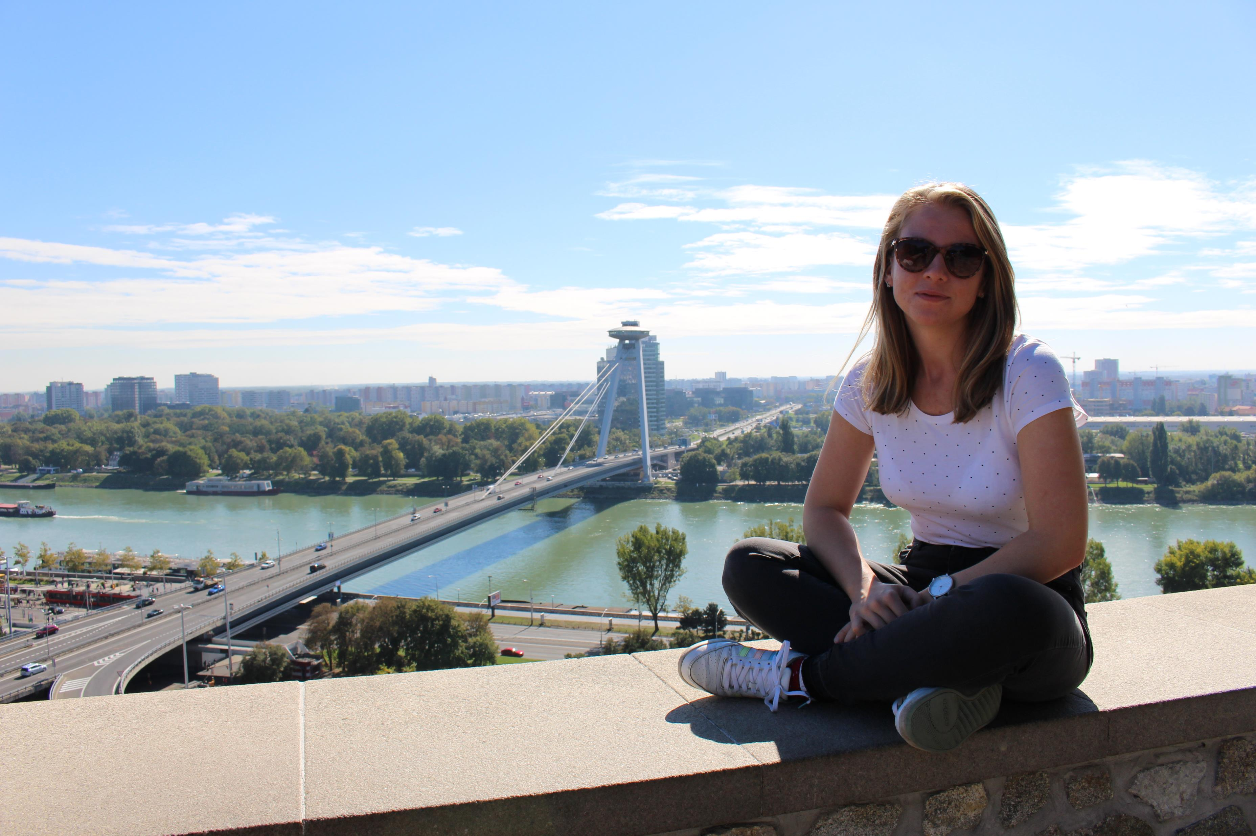
Více informací o stážích v Českých centrech
Webové stránky:
http://www.czechcentres.cz/

